Slide 1
ENDEUDARSE PARA VIVIR
La Crisis del Credito de Consumo en Argentina 2026
ESTRATEGIA . DECISION . EJECUCION
10.6%
+293%
34.4%
6.3M
MORA TOTAL
SUBA 12M
BILLETERAS
ADULTOS EN MORA
KARTAL Consulting | kartal.com.ar | Mayo 2026
Notes:
Portada: 4 KPIs clave del informe
10.6% mora total — cuadruplicada en 12 meses
+293% suba de mora en un anio — supera niveles pandemia
34.4% mora billeteras digitales — 1 de cada 3 creditos no se paga
6.3M adultos en mora — equivale a CABA + Rosario + Cordoba

Slide 2
EL NUMERO QUE LO DICE TODO
2.7% -> 10.6%
La mora del sistema crediticio se CUADRUPLICO en 12 meses
Enero 2025 -> Enero 2026 | Nivel mas alto desde la crisis de 2001/2002 (BCRA, 2026)
Prestamos personales: 3.5% -> 13.2% | Billeteras digitales: 12% -> 34.4% | Fintechs: 8% -> 25%
KARTAL Consulting | kartal.com.ar | Mayo 2026
Notes:
La mora cuadruplico: de 2,7% a 10,6% en solo 12 meses
El nivel supera la pandemia y se aproxima a la crisis de 2001
Prestamos personales: de 3,5% a 13,2% — maxima desde 2002
Billeteras: de 12% a 34,4% — 1 de cada 3 creditos digitales no se paga

Slide 3
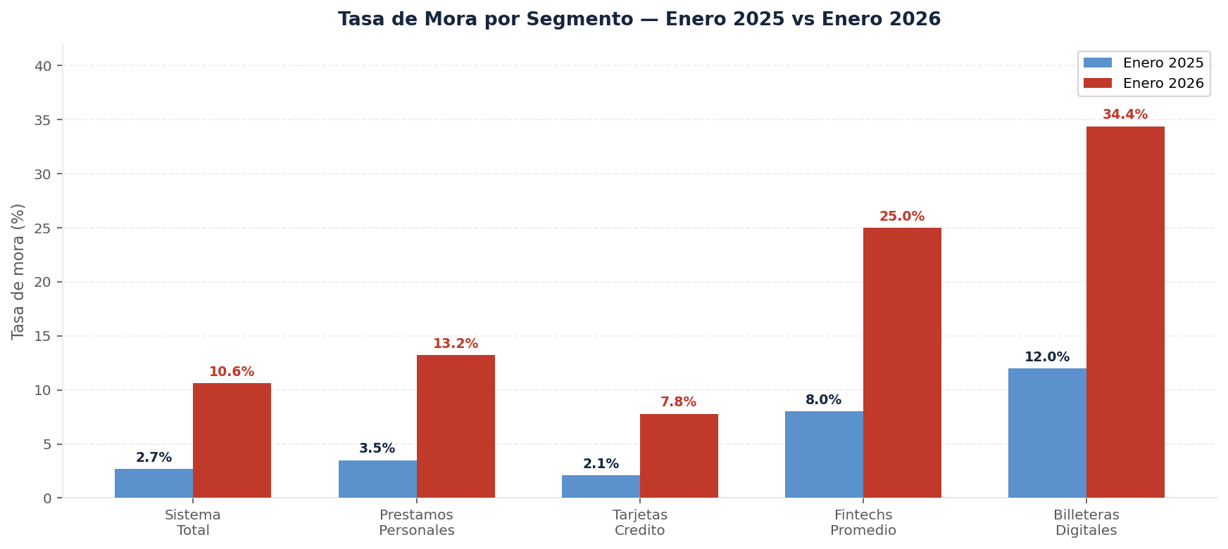
TODOS LOS SEGMENTOS COLAPSARON
Tasa de Mora por Segmento — Enero 2025 vs Enero 2026
KARTAL Consulting | kartal.com.ar | Mayo 2026
Notes:
Cada segmento del sistema crediticio registra mora en suba
Billeteras digitales (34,4%) lideran el deterioro — modelo de credito rapido sin scoring robusto
Fintechs promedio al 25%: la expansion hacia segmentos de riesgo pasó la factura
Sistema total al 10,6%: no es un problema de un segmento — es una crisis sistemica

Slide 4
LA ESCALA DEL PROBLEMA
6.3
MILLONES DE ADULTOS EN MORA
18.1% de la poblacion adulta argentina — 1 de cada 3 con credito abierto tiene dificultades para pagarlo
Equivale a la Ciudad de Buenos Aires + Rosario + Cordoba juntas
KARTAL Consulting | kartal.com.ar | Mayo 2026
Notes:
6,3 millones no es un dato abstracto — es la populacion de las 3 ciudades mas grandes del pais
18,1% de la poblacion adulta: no es un segmento marginal, es el mercado de consumo
1 de cada 3 argentinos con credito abierto tiene dificultades — el sistema ya no aguanta
La escala del problema supera la capacidad de solucion de mercado — necesita politica publica

Slide 5
LA TRAMPA DEL DIA 20
Como se endeuda un hogar argentino — el ciclo que se repite cada mes
DIA 1
DIA 15-18
Cobra el salario
Gastos imprevistos (salud, transporte, escuela) superan el efectivo
DIA 5-8
DIA 19-20
Pago de cuotas: consume 30-40% del ingreso
Nuevo credito de billetera para llegar a fin de mes
DIA 10-12
DIA 30
Canasta alimentaria agota el saldo disponible
El ciclo reinicia con mas deuda que el mes anterior
KARTAL Consulting | kartal.com.ar | Mayo 2026
Notes:
El ciclo del dia 20 no es un accidente — es una estructura
DIA 1: cobra. DIA 5-8: paga deuda (30-40%). DIA 10-12: canasta agota el resto
DIA 15-18: imprevisto. DIA 19-20: nuevo credito de billetera. DIA 30: reinicia con mas deuda
Cada vuelta del ciclo eleva la tasa efectiva — el credito de emergencia es el mas caro

Slide 6
LA BRECHA QUE GENERA LA DEUDA
CANASTA BASICA TOTAL
$1.434.464
VS
por mes — familia tipo
SALARIO MINIMO
4 integrantes (INDEC, Abr 2026)
$352.400
-39% vs noviembre 2023 (MTEySS, mayo 2026)
El salario minimo no llega al 25% de lo necesario para vivir — la diferencia se financia con deuda
KARTAL Consulting | kartal.com.ar | Mayo 2026
Notes:
La brecha es el mecanismo: la diferencia entre canasta y salario se financia con credito
$1.434.464 canasta basica total (familia de 4, INDEC abril 2026)
$352.400 salario minimo — el 24,5% de lo necesario para no ser pobre
La deuda no es un problema de habitos financieros: es el gap matematico entre ingresos y canasta

Slide 7
LA GUERRA QUE NADIE VE: BANCOS VS FINTECHS
BANCOS TRADICIONALES
FINTECHS / BILLETERAS
> Mora: 10.6% (sistema total)
> Mora: 25-34.4% (billeteras digitales)
VS
> Mayor exposicion en valores absolutos
> Carteras de mayor riesgo por diseno
> Menor mora relativa
> Scoring alternativo y recupero mas rapido
> Lobby: que el Estado absorba las quitas via fondos de garantia
> Lobby: excluir billeteras del esquema de Segunda Oportunidad
> Captan deudores antes del default con tasas subsidiadas
> Tasas hasta 300% TEA en segmentos vulnerables
El regulador observa: el BCRA tiene poder acotado sobre fintechs — el mapa regulatorio fragmentado deja zonas grises que cada actor aprovecha
KARTAL Consulting | kartal.com.ar | Mayo 2026
Notes:
La guerra bancos vs fintechs no resuelve la crisis de los deudores — redistribuye las perdidas
Bancos: mora menor pero cartera mas grande en terminos absolutos
Fintechs: mora mayor pero scoring mas agresivo — expandieron a segmentos de alto riesgo
El lobby define quien absorbe las quitas de la Ley Segunda Oportunidad — la batalla ya empezo

Slide 8
LA SEGUNDA OPORTUNIDAD: 3 ESCENARIOS
29 proyectos de ley en el Congreso | La ventana para influir es los proximos 60-90 dias
ESCENARIO A
ESCENARIO B
ESCENARIO C
Ley equilibrada aprobada
Bloqueo legislativo
Diseno sesgado hacia un actor
- Mediacion obligatoria antes de ejecucion judicial
- Atasco por disputa bancos / fintechs / Estado
- Fintechs excluidas O solo aplica a credito bancario
- Cuotas <= 30% del ingreso familiar comprobable
- Mora continua escalando mas alla del 10.6%
- Tension regulatoria y guerra de lobby persiste
- Quita maxima 40% en deudas de consumo basico
- Contraccion del consumo impacta recaudacion
- Solucion parcial sin cobertura para los mas vulnerables
- Resultado: reset parcial — consumo se recupera en 2027
- Resultado: deudores en el limbo, presion electoral
- Resultado: ventaja competitiva artificial, inestabilidad
KARTAL Consulting | kartal.com.ar | Mayo 2026
Notes:
29 proyectos de ley bajo el paraguas 'Segunda Oportunidad' — ningun tiene mayoria todavia
Escenario A: ley equilibrada — cuotas tope 30%, mediacion obligatoria, quita 40% consumo basico
Escenario B: bloqueo — mora escala, contraccion de consumo, presion antes de elecciones octubre
Escenario C: ley sesgada — ventaja para un actor, deja sin cobertura al segmento mas vulnerable

Slide 9
EL DIAGNOSTICO KARTAL
"El milagro macro de 2026 tiene una sombra que los datos del BCRA no muestran: la economia de los hogares. Cuando seis millones de familias no llegan al dia 20, el rebote del PBI no llega a la mesa."
- Agop Karagoz, Director, KARTAL Consulting
La ventana de accion critica: segundo semestre de 2026
KARTAL Consulting . kartal.com.ar | ESTRATEGIA . DECISION . EJECUCION
Notes:
El cierre no es optimista ni pesimista — es diagnóstico
La paradoja 2026: macro solida, micro en crisis — conviven sin resolverse
La ventana: H2 2026 + Ley Segunda Oportunidad + elecciones octubre = presion de convergencia
Si la ley no avanza: mora escala, consumo cae, el rebote macro se corta antes de llegar a los hogares

